Slide 1
PLANTILLA
CAMISAS
CHAQUETAS
BATAS
UNIFORMES
Nota:
Use fotografías de ropa e implemente los logos de esta plantilla para ver el boceto de la prenda de vestir.

Slide 2
Nota: Recuerde ver el manual de marca para usar correctamente el logotipo de la Universidad de Boyacá en: https://www.uniboyaca.edu.co/es/micrositio/manual-de-marca-logotipo-universidad-de-boyaca También puede descargar los logos originales para las empresas que requieren implementarlo en la prenda de vestir.

Slide 3
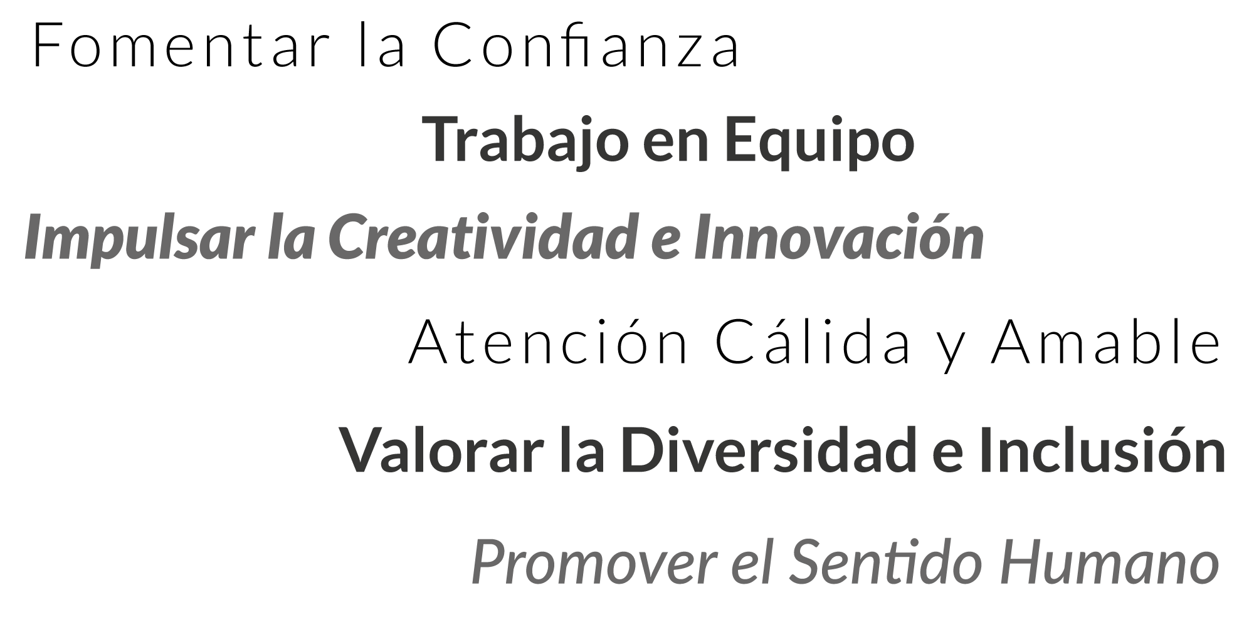
Valores de la Marca UdB
Personalidad UdB

Slide 4
Gráficos de apoyo en vestuario Logotipo a Color

Slide 5
Gráficos de apoyo en vestuario Logotipo a una tinta

Slide 6
Gráficos de apoyo en vestuario Logotipo a una tinta

Slide 7
Gráficos de apoyo en vestuario Logotipo en blanco

Slide 8
Versión adicional para material POP Únicamente para el material promocional de la Universidad de Boyacá y material dirigido a un público joven, se creó en una tipografía juvenil la sigla UdB, #SerLosMejores y el #SomosUdB alineadas con el estilo juvenil y universitario; para ser implementado en el material promocional de forma cercana y atractiva para el público joven que deseen llevar diferentes accesorios de la marca de la Universidad de Boyacá.

Slide 9
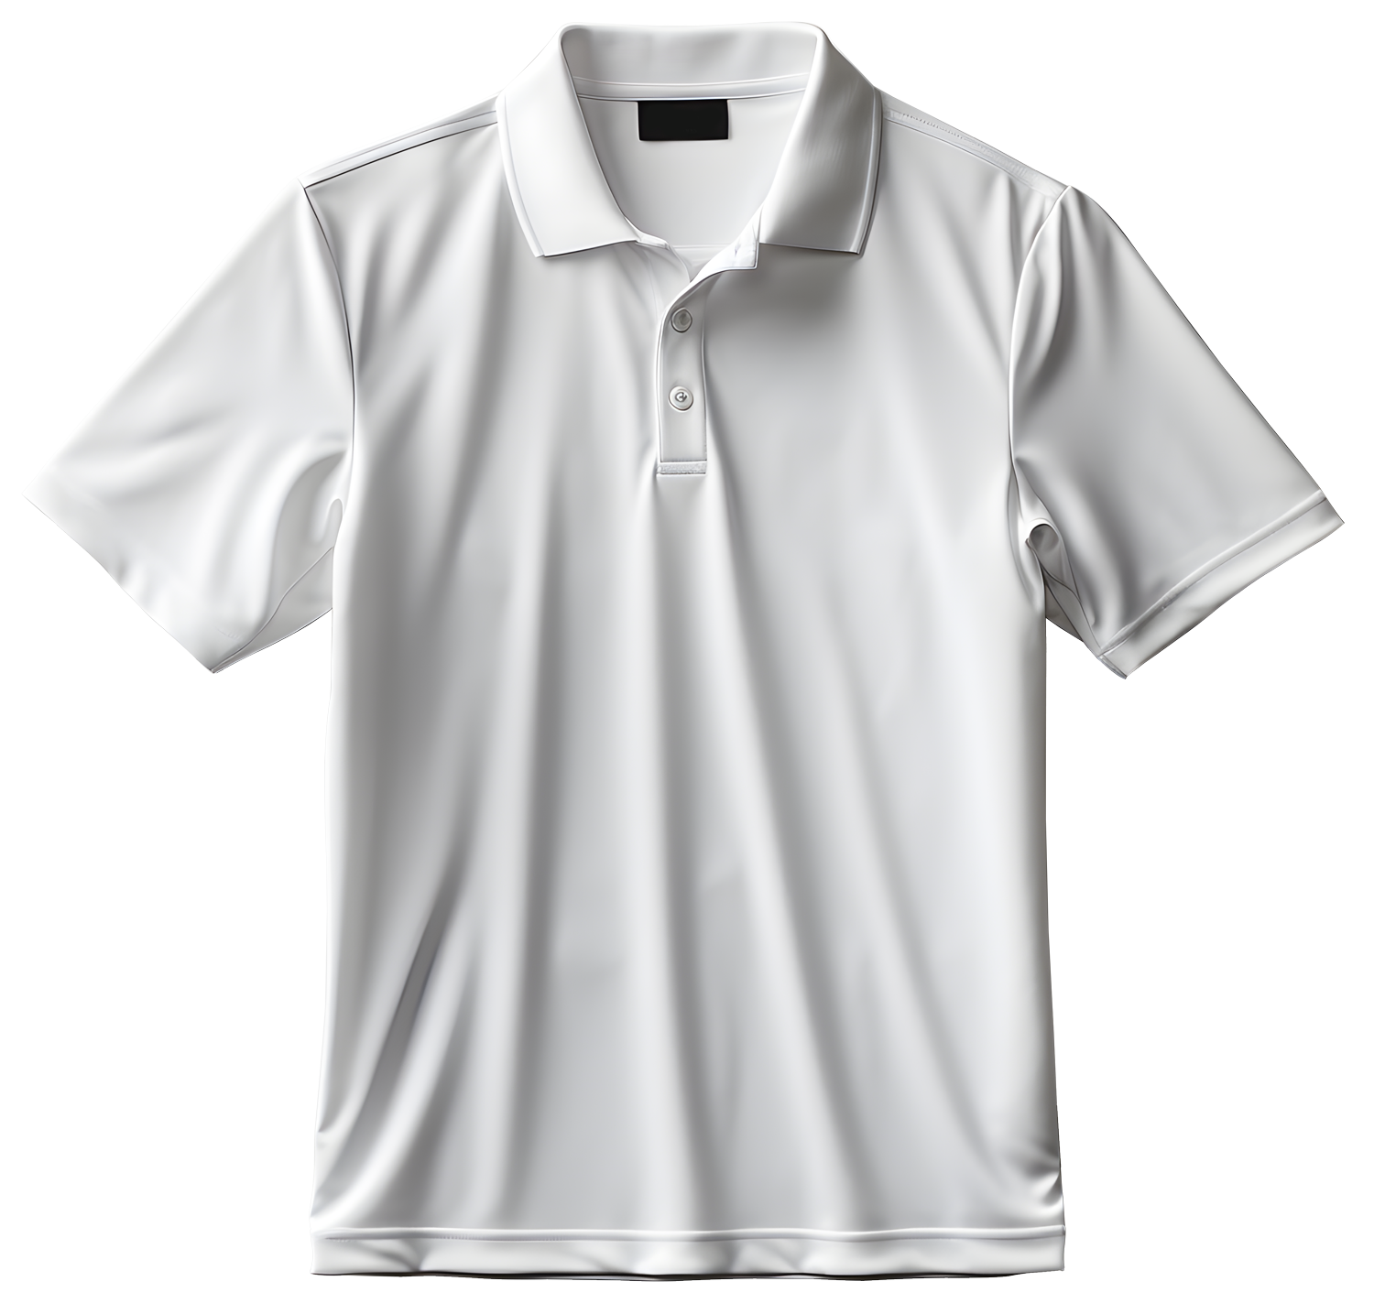
Camiseta
Ejemplo de una correcta implementación del logotipo en la prenda de vestir

Slide 10
Camiseta
Ejemplo de una correcta implementación del logotipo en la prenda de vestir

Slide 11
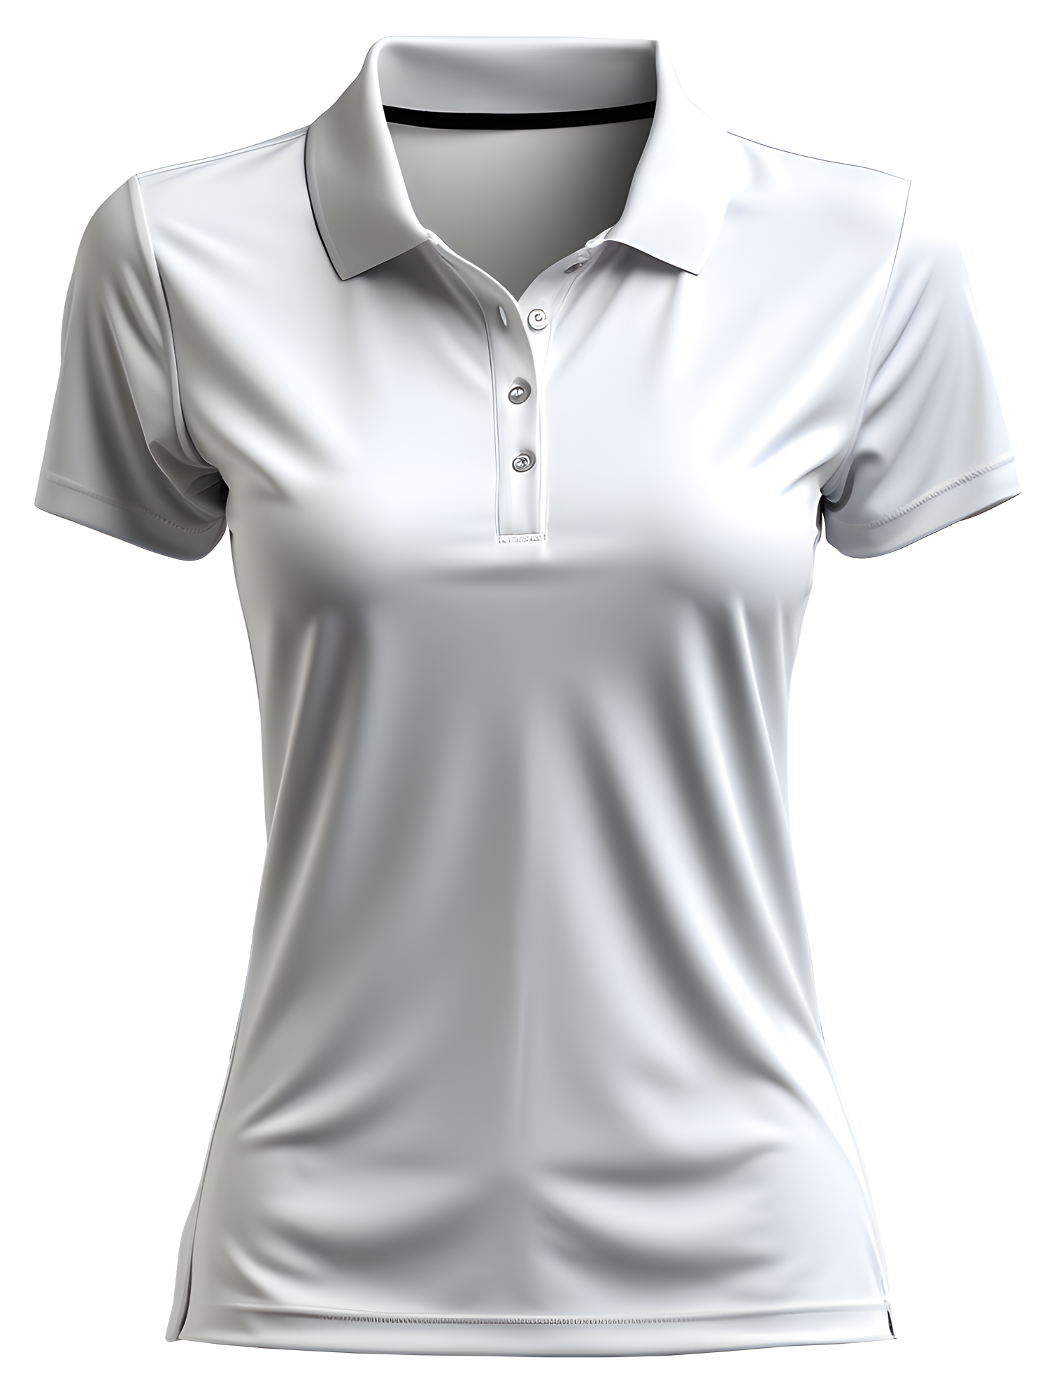
Camiseta
Ejemplo de una correcta implementación del logotipo en la prenda de vestir

Slide 12
Camiseta
Ejemplo de una correcta implementación del logotipo en la prenda de vestir

Slide 13
Camiseta
Ejemplo de una correcta implementación del logotipo en la prenda de vestir

Slide 14
Camiseta y Gorra
Ejemplo de una correcta implementación del logotipo en la prenda de vestir

Slide 15
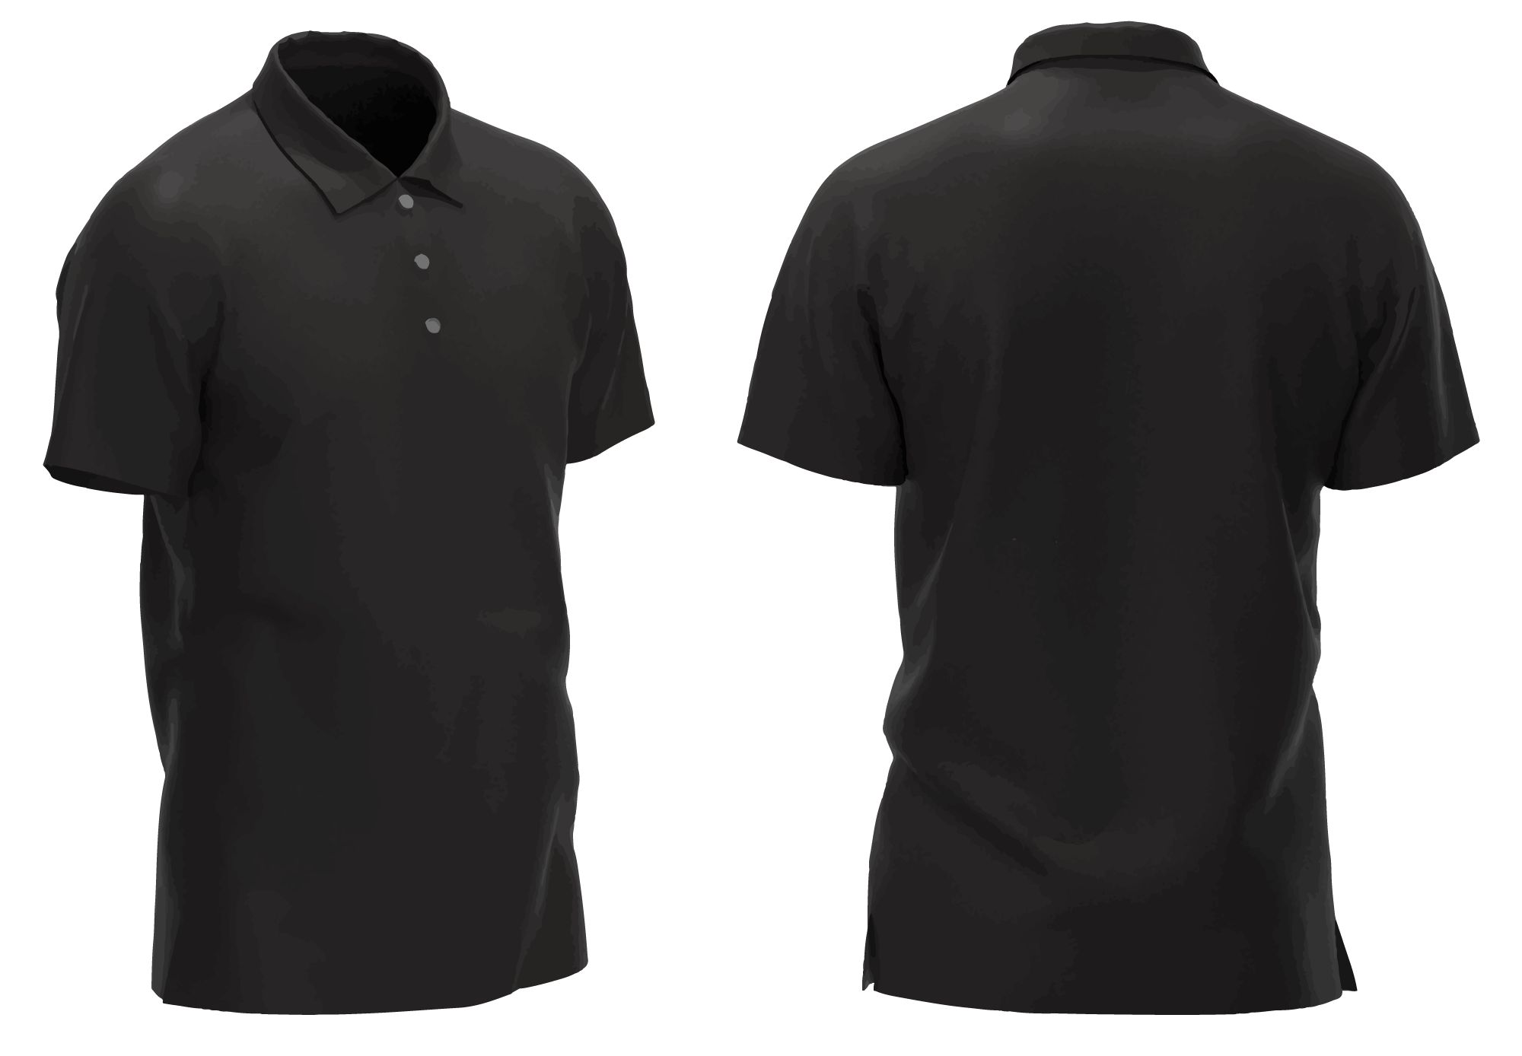
Camiseta Polo
Ejemplo de una correcta implementación del logotipo en la prenda de vestir

Slide 16
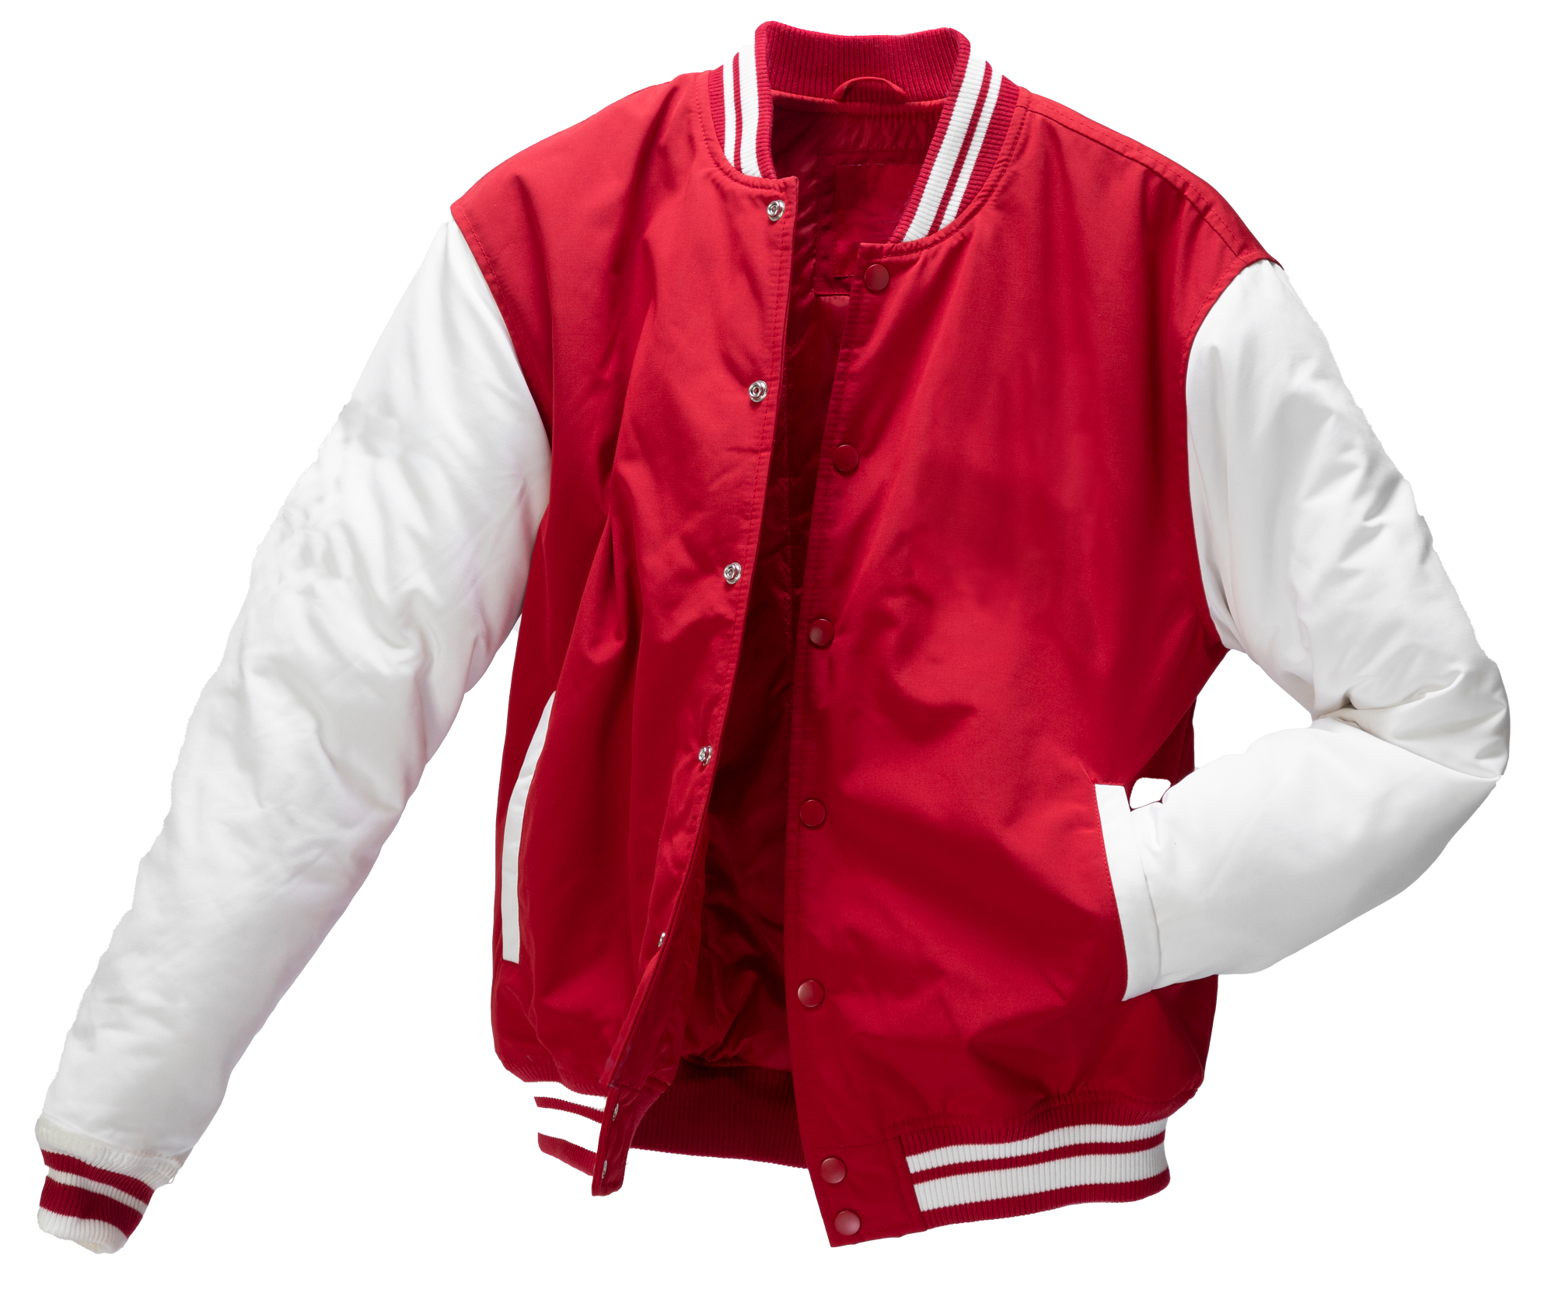
Chaqueta
Ejemplo de una correcta implementación del logotipo en la prenda de vestir

Slide 17
Chaqueta
Ejemplo de una correcta implementación del logotipo en la prenda de vestir

Slide 18
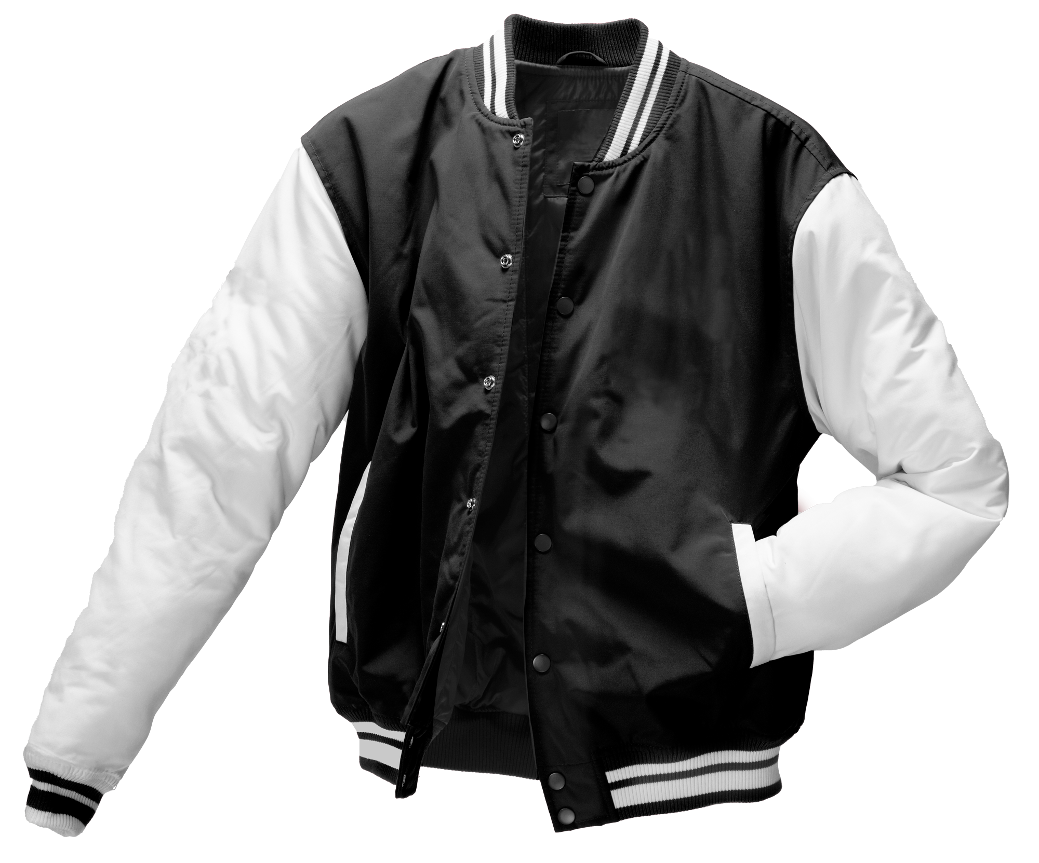
Chaqueta
Ejemplo de una correcta implementación del logotipo en la prenda de vestir

Slide 19
Chaqueta
Ejemplo de una correcta implementación del logotipo en la prenda de vestir

Slide 20
Chaqueta
Ejemplo de una correcta implementación del logotipo en la prenda de vestir

Slide 21
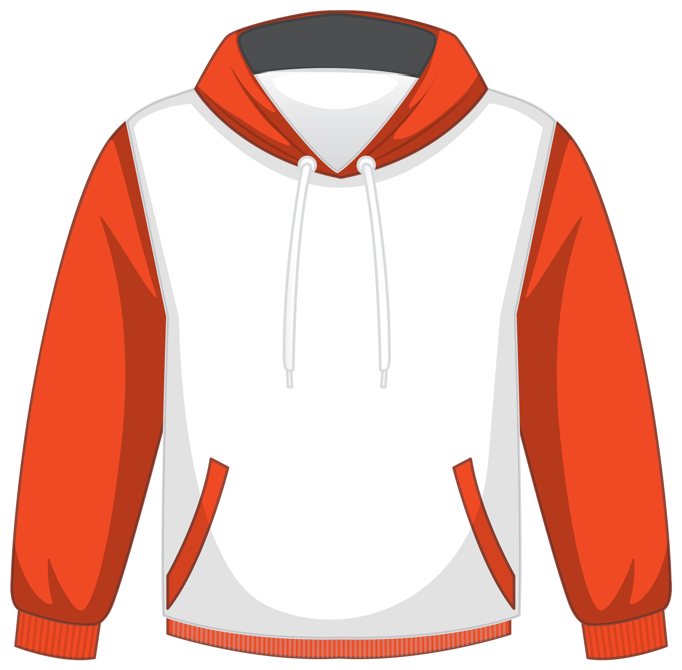
Chaqueta
Ejemplo de una correcta implementación del logotipo en la prenda de vestir

Slide 22
Chaqueta
Ejemplo de una correcta implementación del logotipo en la prenda de vestir

Slide 23
Chaqueta
Ejemplo de una correcta implementación del logotipo en la prenda de vestir

Slide 24
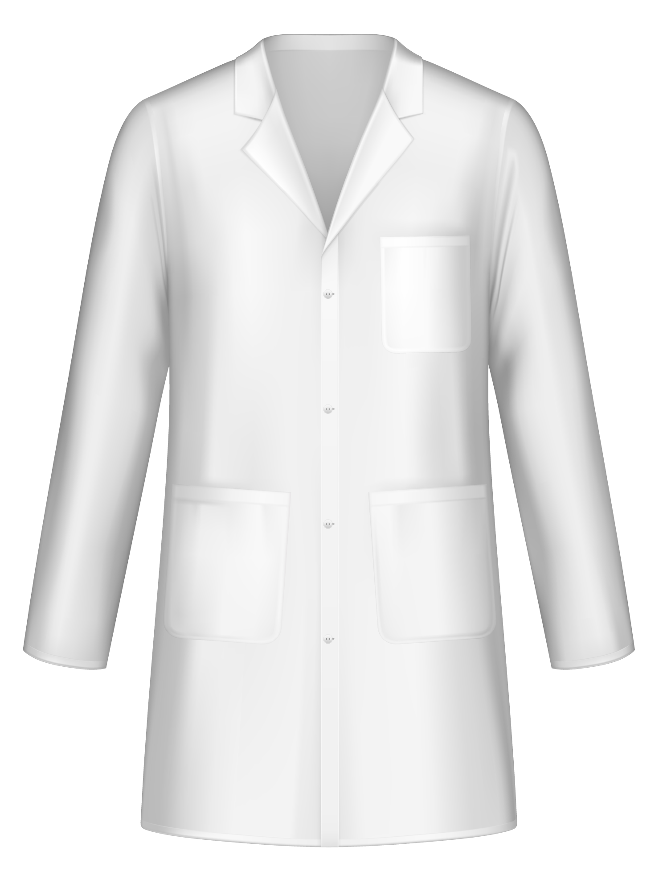
Bata
LOGO DEL PROGRAMA
Nombre del Programa
Nombres y Apellidos
Ejemplo de una correcta implementación del logotipo en la prenda de vestir

Slide 25
Bata
Nombre del Programa
Nombres y Apellidos
Ejemplo de una correcta implementación del logotipo en la prenda de vestir

Slide 26
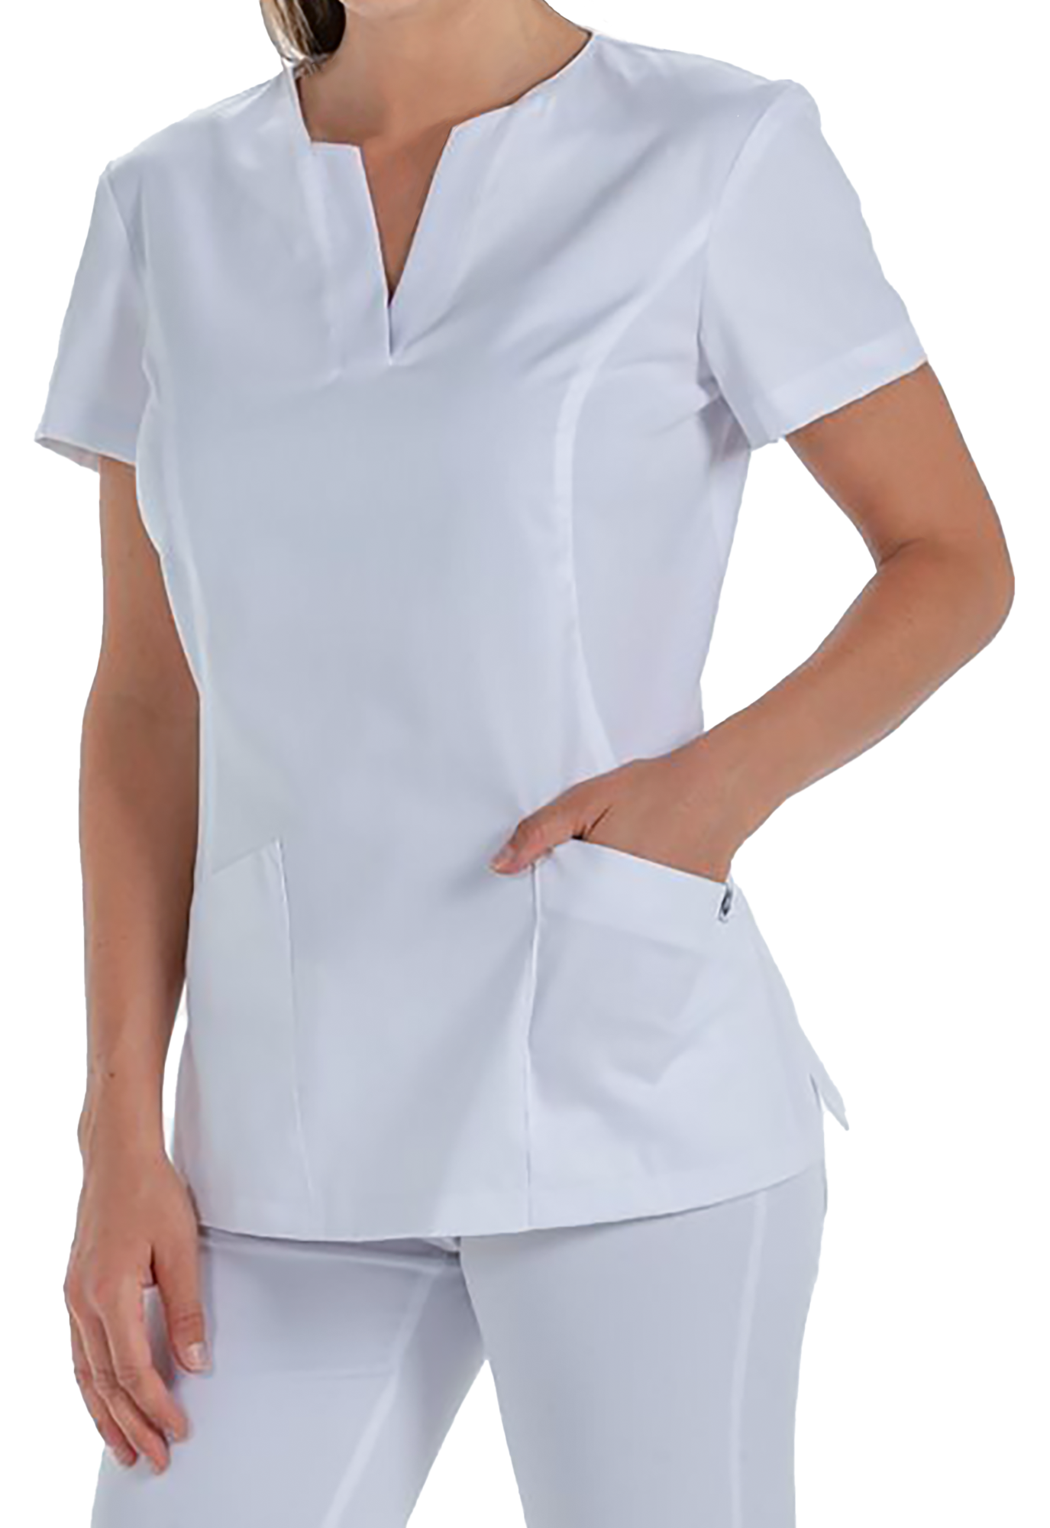
Uniforme Salud
Ejemplo de una correcta implementación del logotipo en la prenda de vestir

Slide 27
Uniforme Salud
Ejemplo de una correcta implementación del logotipo en la prenda de vestir

Slide 28
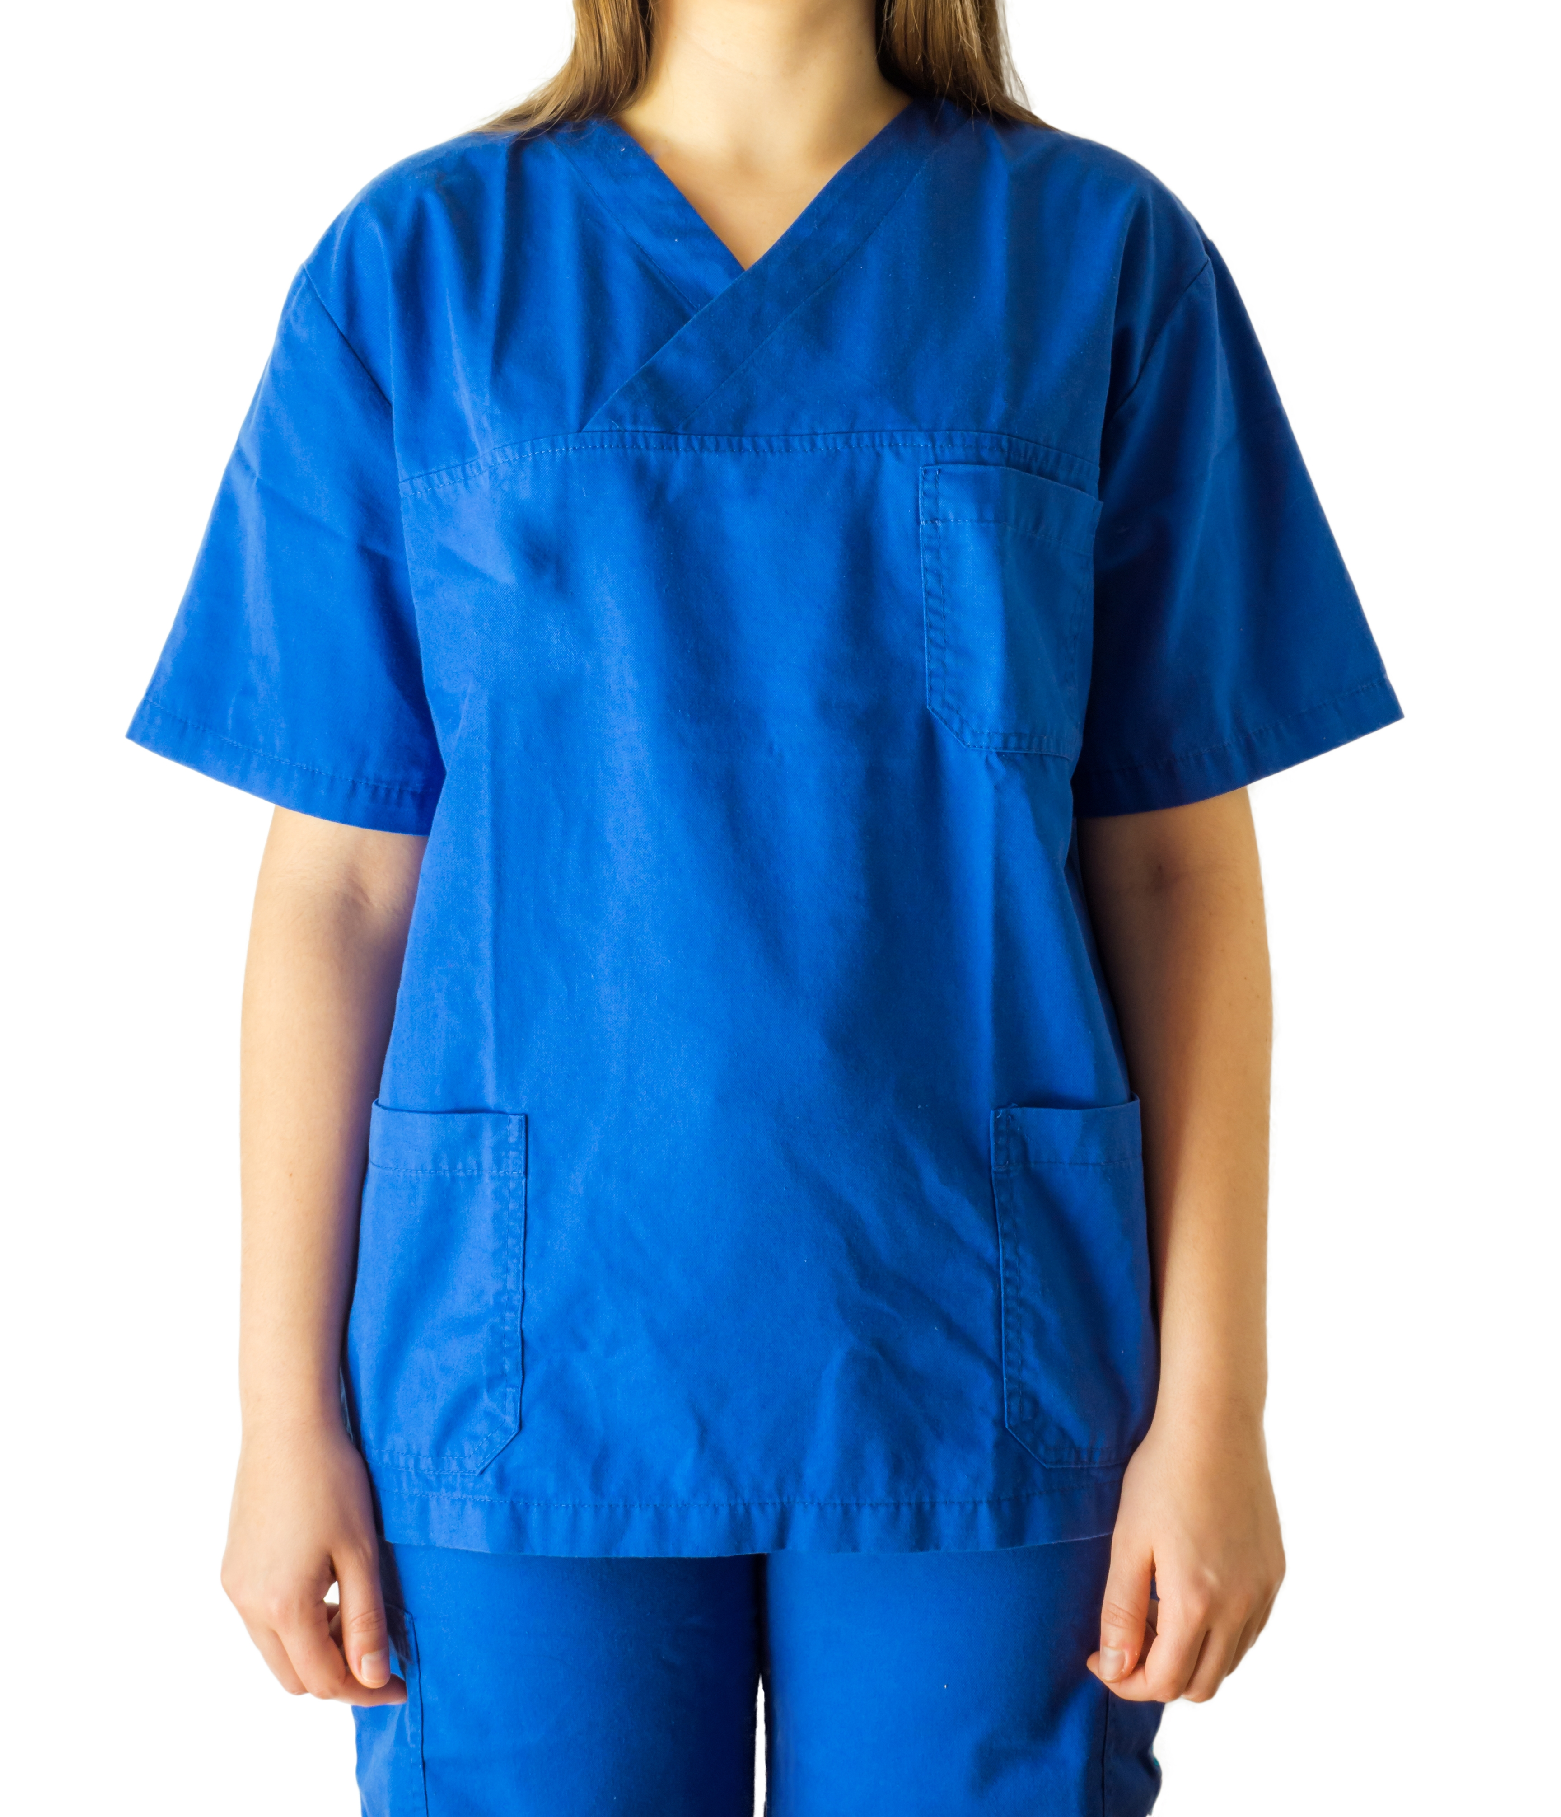
Uniforme Salud
Ejemplo de una correcta implementación del logotipo en la prenda de vestir

Slide 29
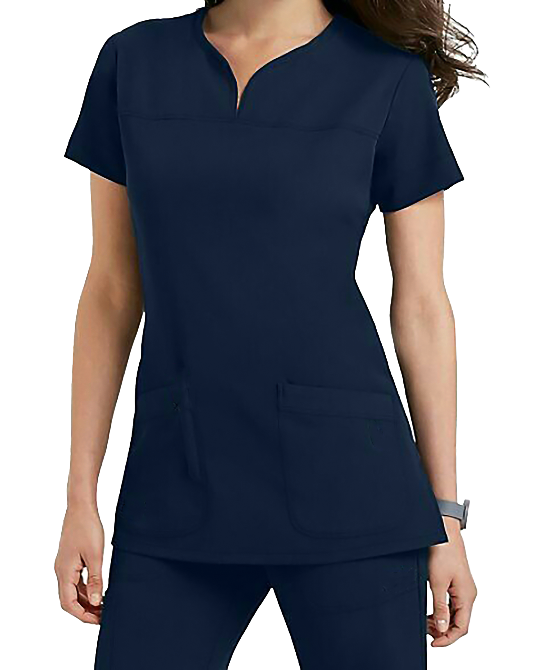
Uniforme Salud
Ejemplo de una correcta implementación del logotipo en la prenda de vestir

Slide 30
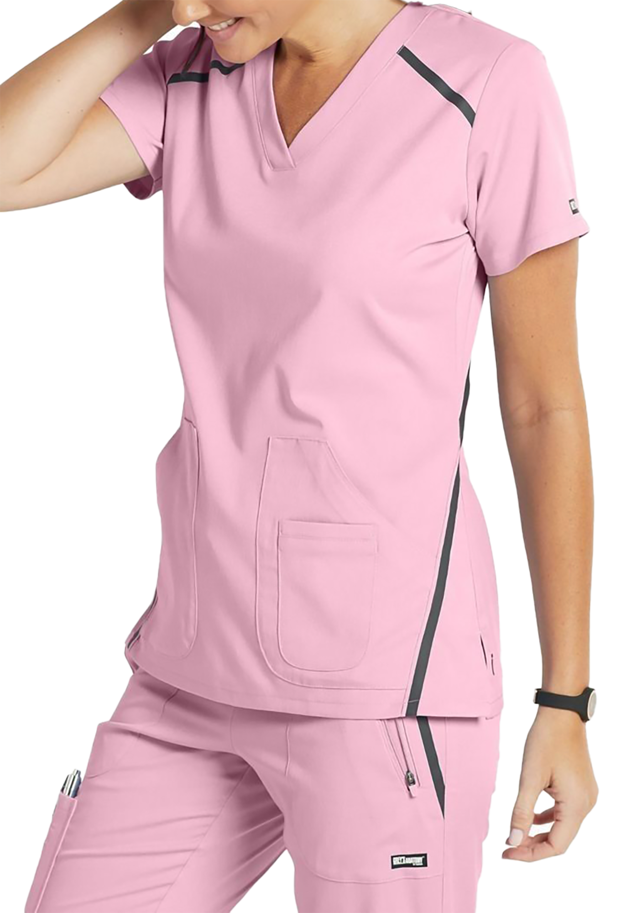
Uniforme Salud
Ejemplo de una correcta implementación del logotipo en la prenda de vestir

Slide 31
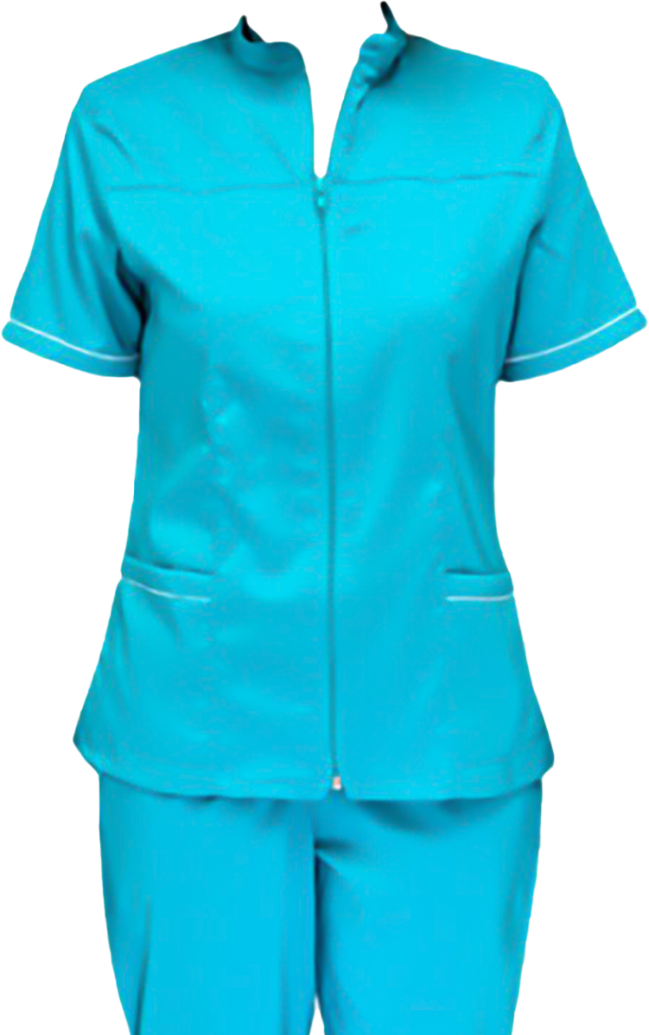
Uniforme Salud
Ejemplo de una correcta implementación del logotipo en la prenda de vestir

Slide 32
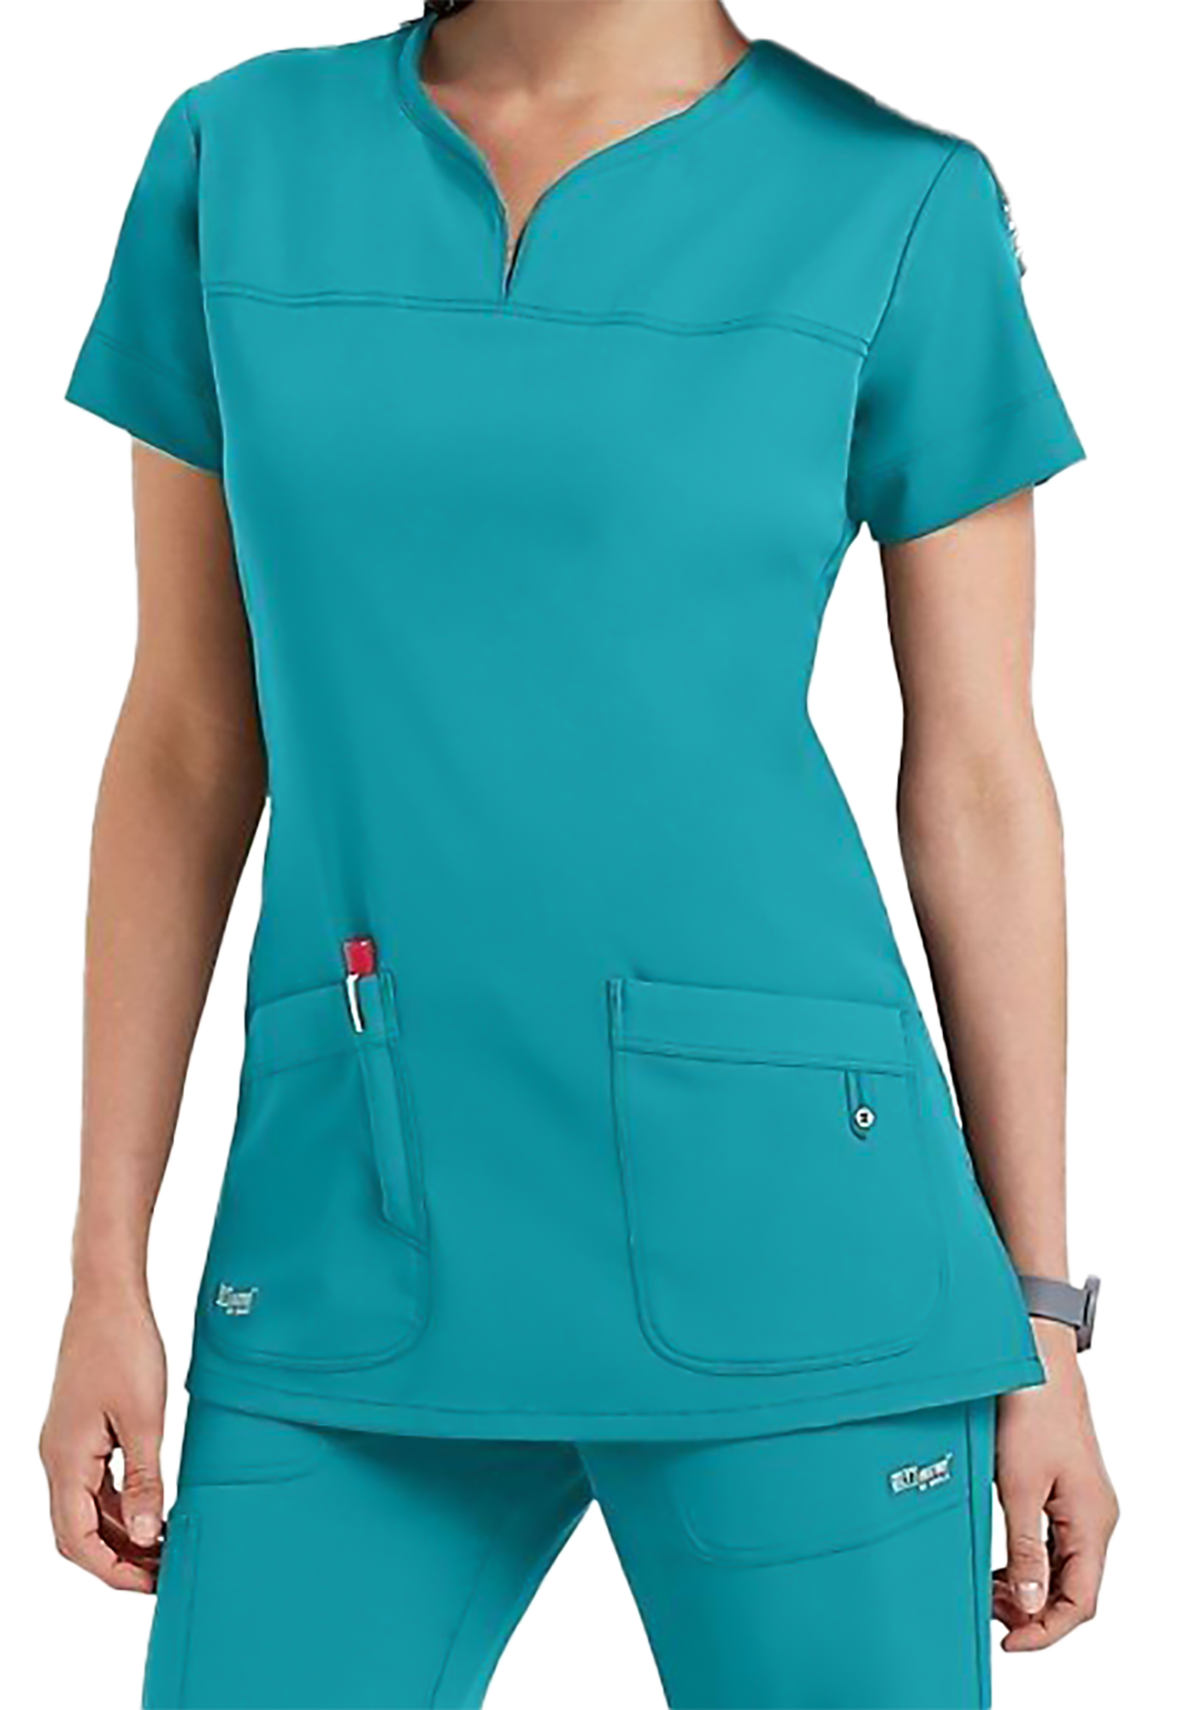
Uniforme Salud
Ejemplo de una correcta implementación del logotipo en la prenda de vestir

Slide 33
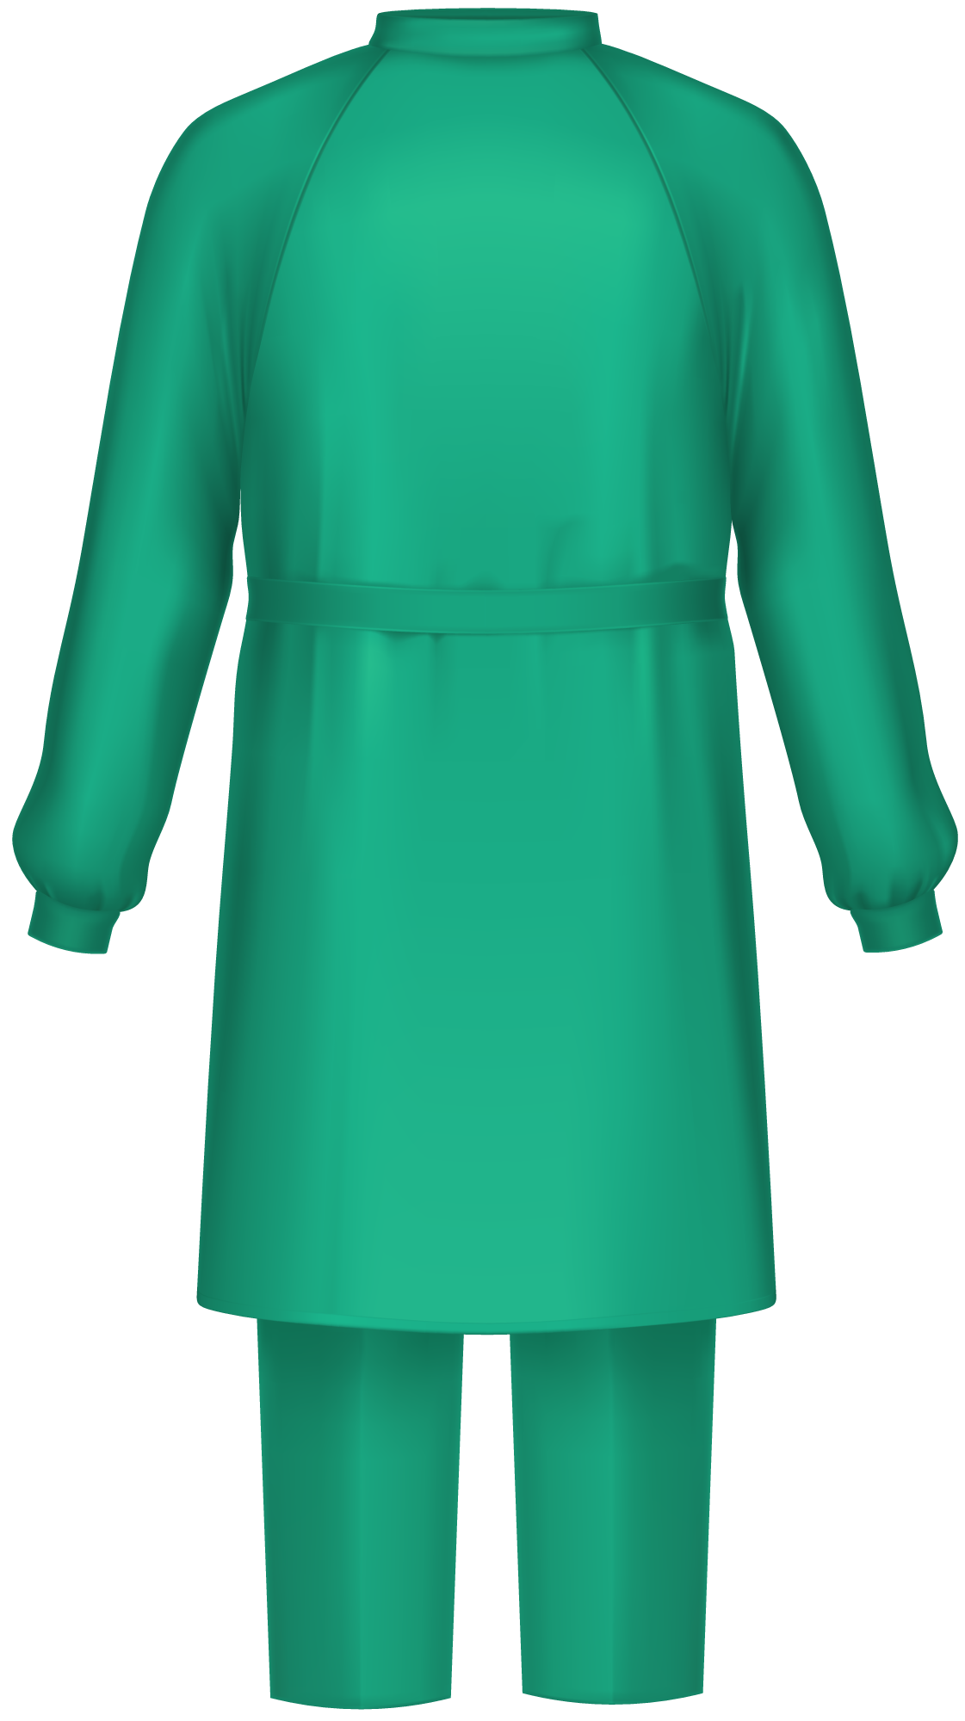
Uniforme Salud
Ejemplo de una correcta implementación del logotipo en la prenda de vestir

Slide 34
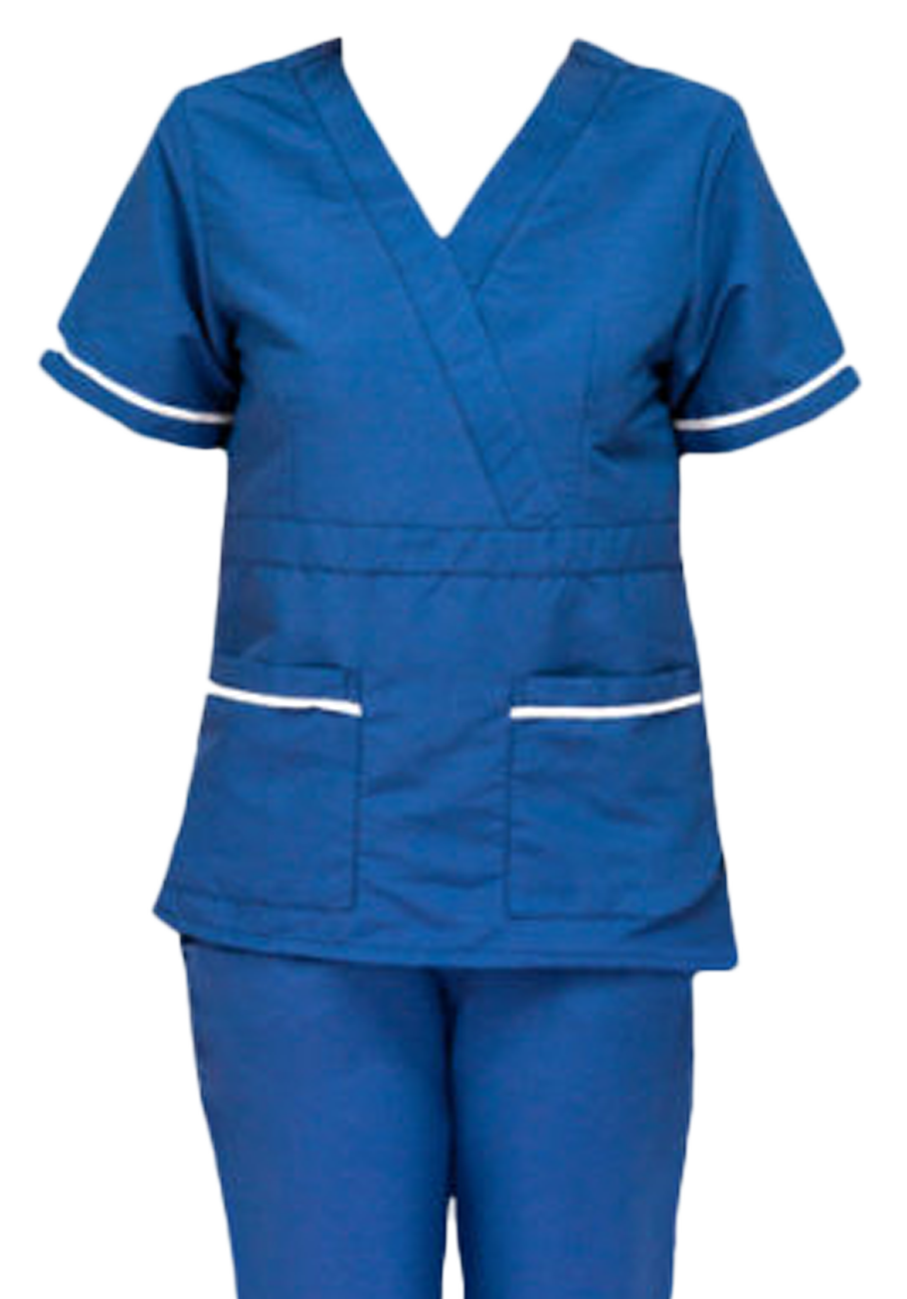
Uniforme Servicios Generales
Ejemplo de una correcta implementación del logotipo en la prenda de vestir

Slide 35
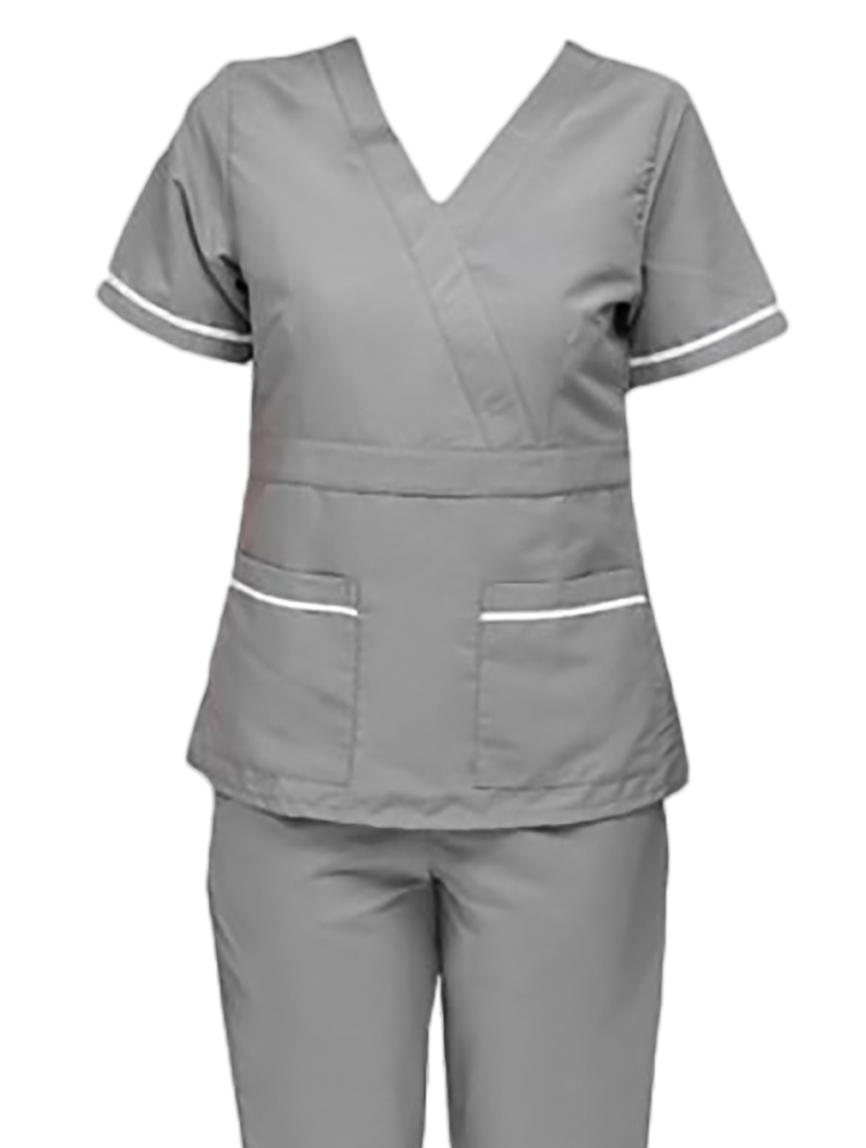
Uniforme Servicios Generales
Ejemplo de una correcta implementación del logotipo en la prenda de vestir

Slide 36
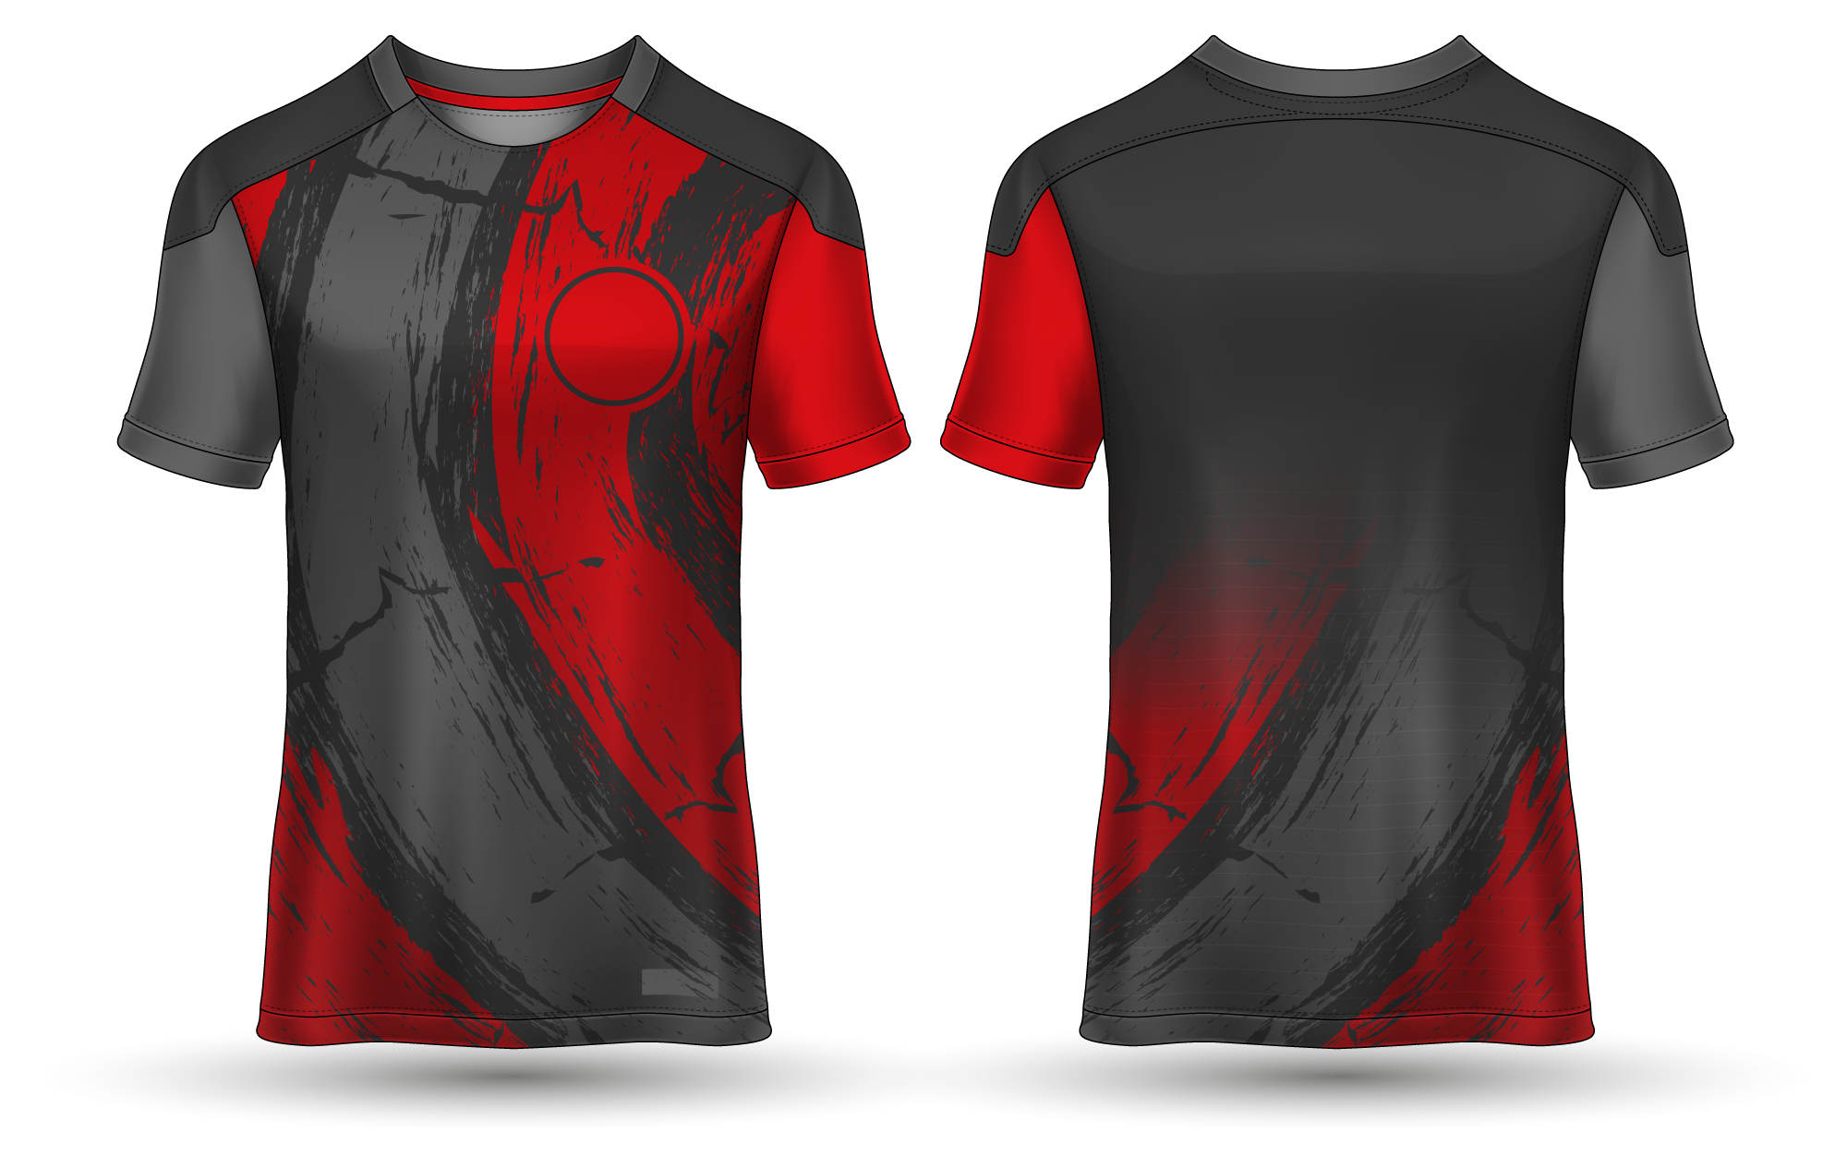
Ropa Deportiva
Ejemplo de una correcta implementación del logotipo en la prenda de vestir

Slide 37
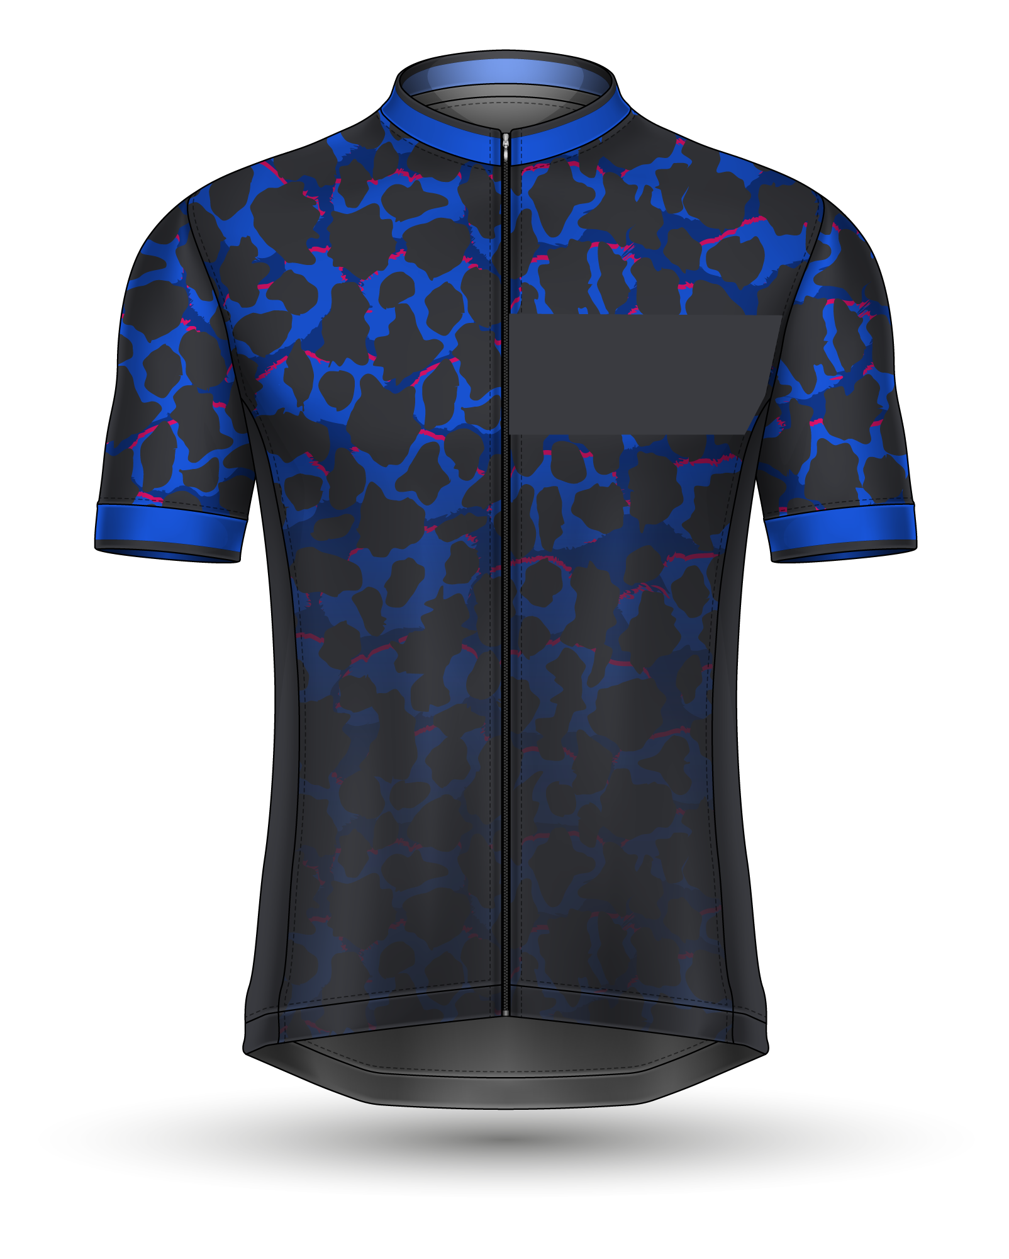
Ropa Deportiva
Ejemplo de una correcta implementación del logotipo en la prenda de vestir

Slide 38
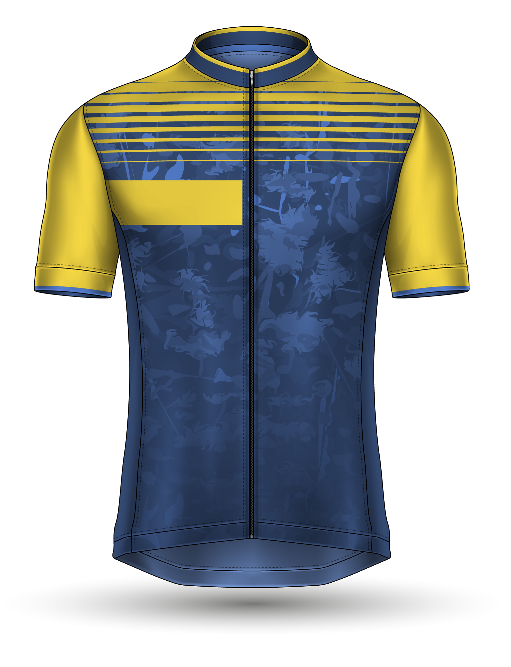
Ropa Deportiva
Ejemplo de una correcta implementación del logotipo en la prenda de vestir

Slide 39
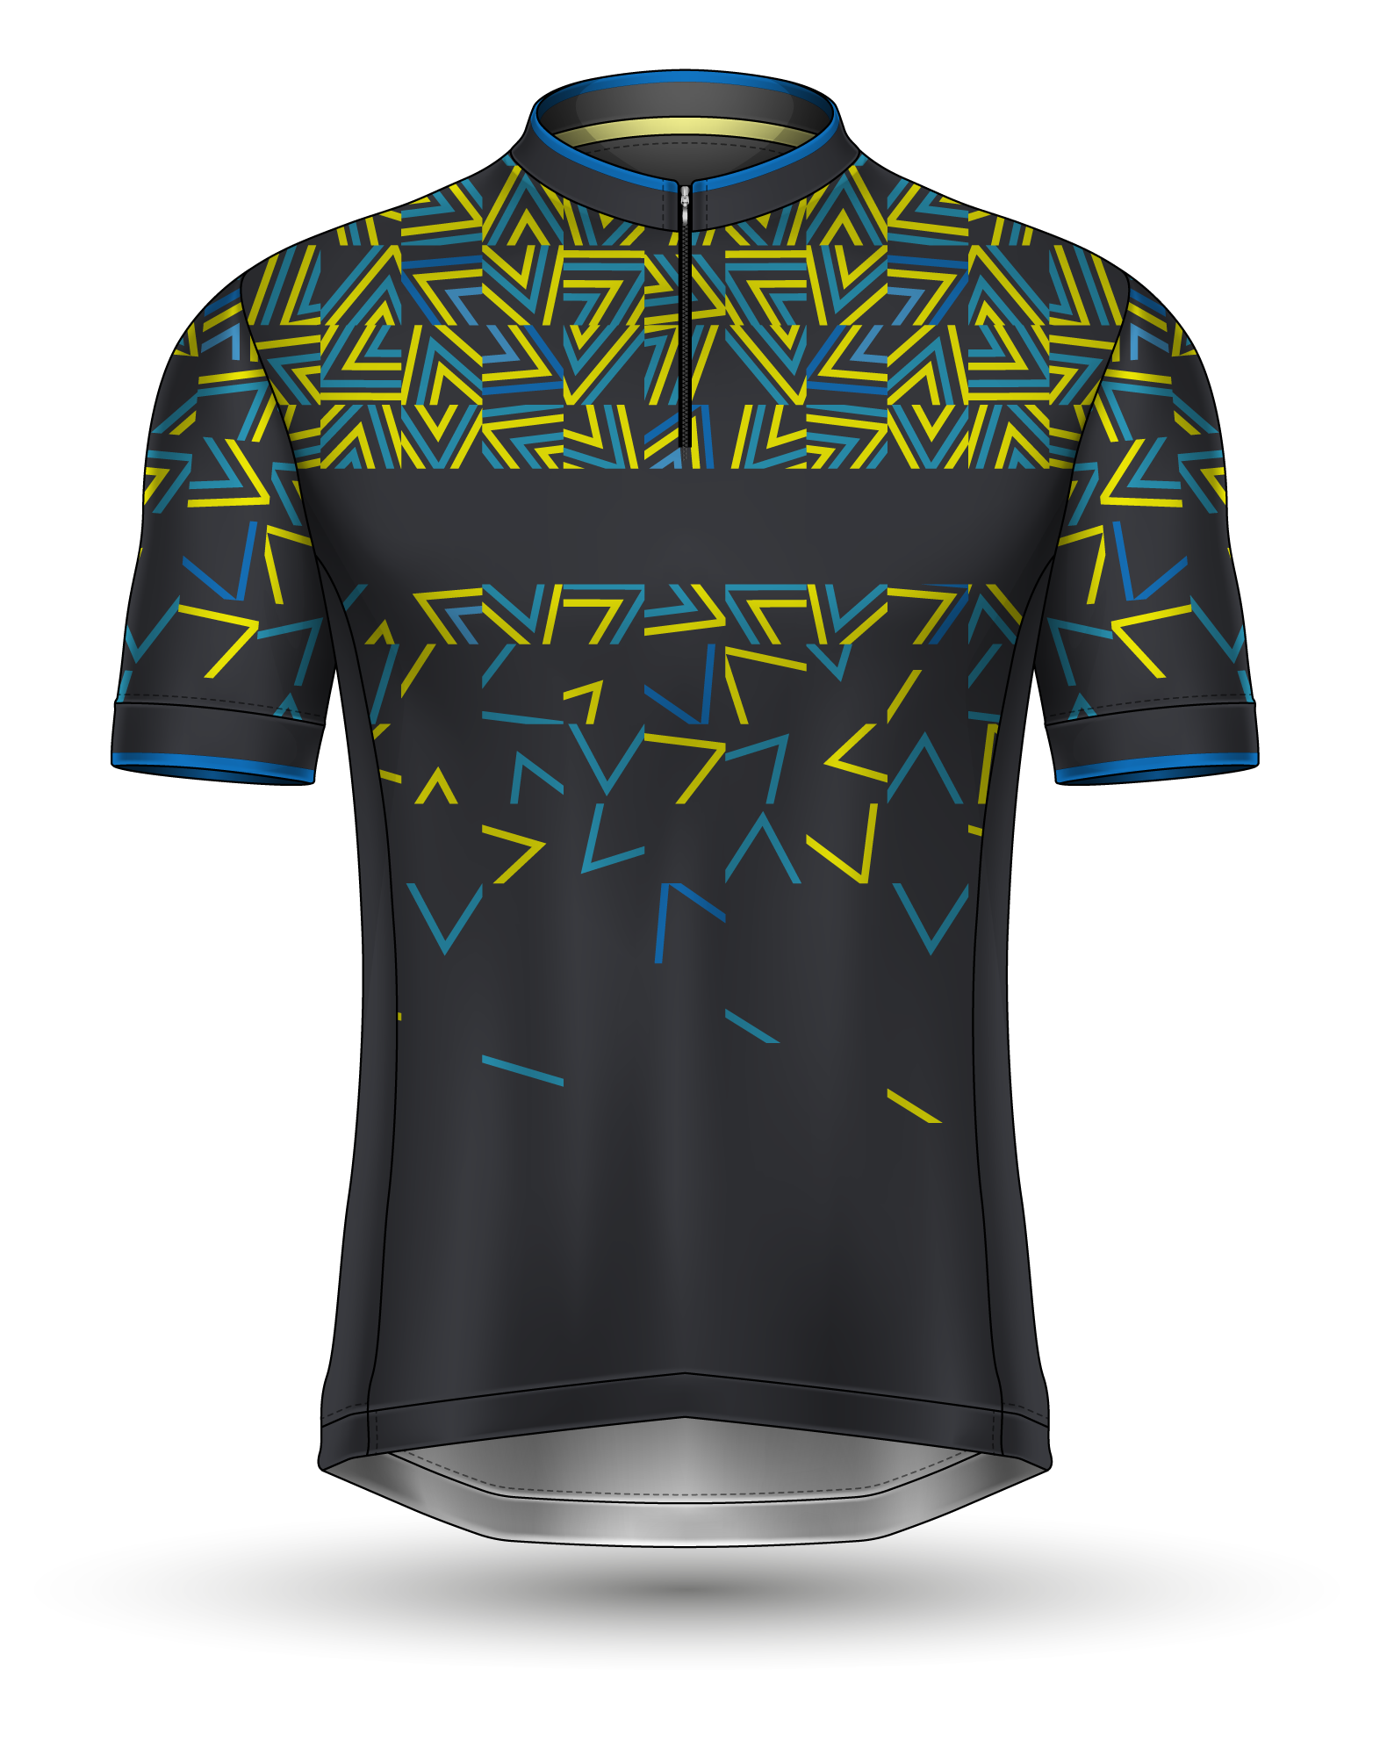
Ropa Deportiva
Ejemplo de una correcta implementación del logotipo en la prenda de vestir

Slide 40
Estolas para Grado
Programa
Académico
Facultad de
Ciencias de la Salud
Ejemplo de una correcta implementación del logotipo en la prenda de vestir

Slide 41
Estolas para Grado
Programa
Académico
Facultad de
Ciencias de Ciencias
Jurídicas y Sociales
Ejemplo de una correcta implementación del logotipo en la prenda de vestir

Slide 42
Estolas para Grado
Programa
Académico
Facultad de
Ciencias de Ciencias
Administrativas y
Contables
Ejemplo de una correcta implementación del logotipo en la prenda de vestir

Slide 43
Estolas para Grado
Programa
Académico
Facultad de
Ciencias de Arquitectura,
Diseño y Urbanismo
Ejemplo de una correcta implementación del logotipo en la prenda de vestir

Slide 44
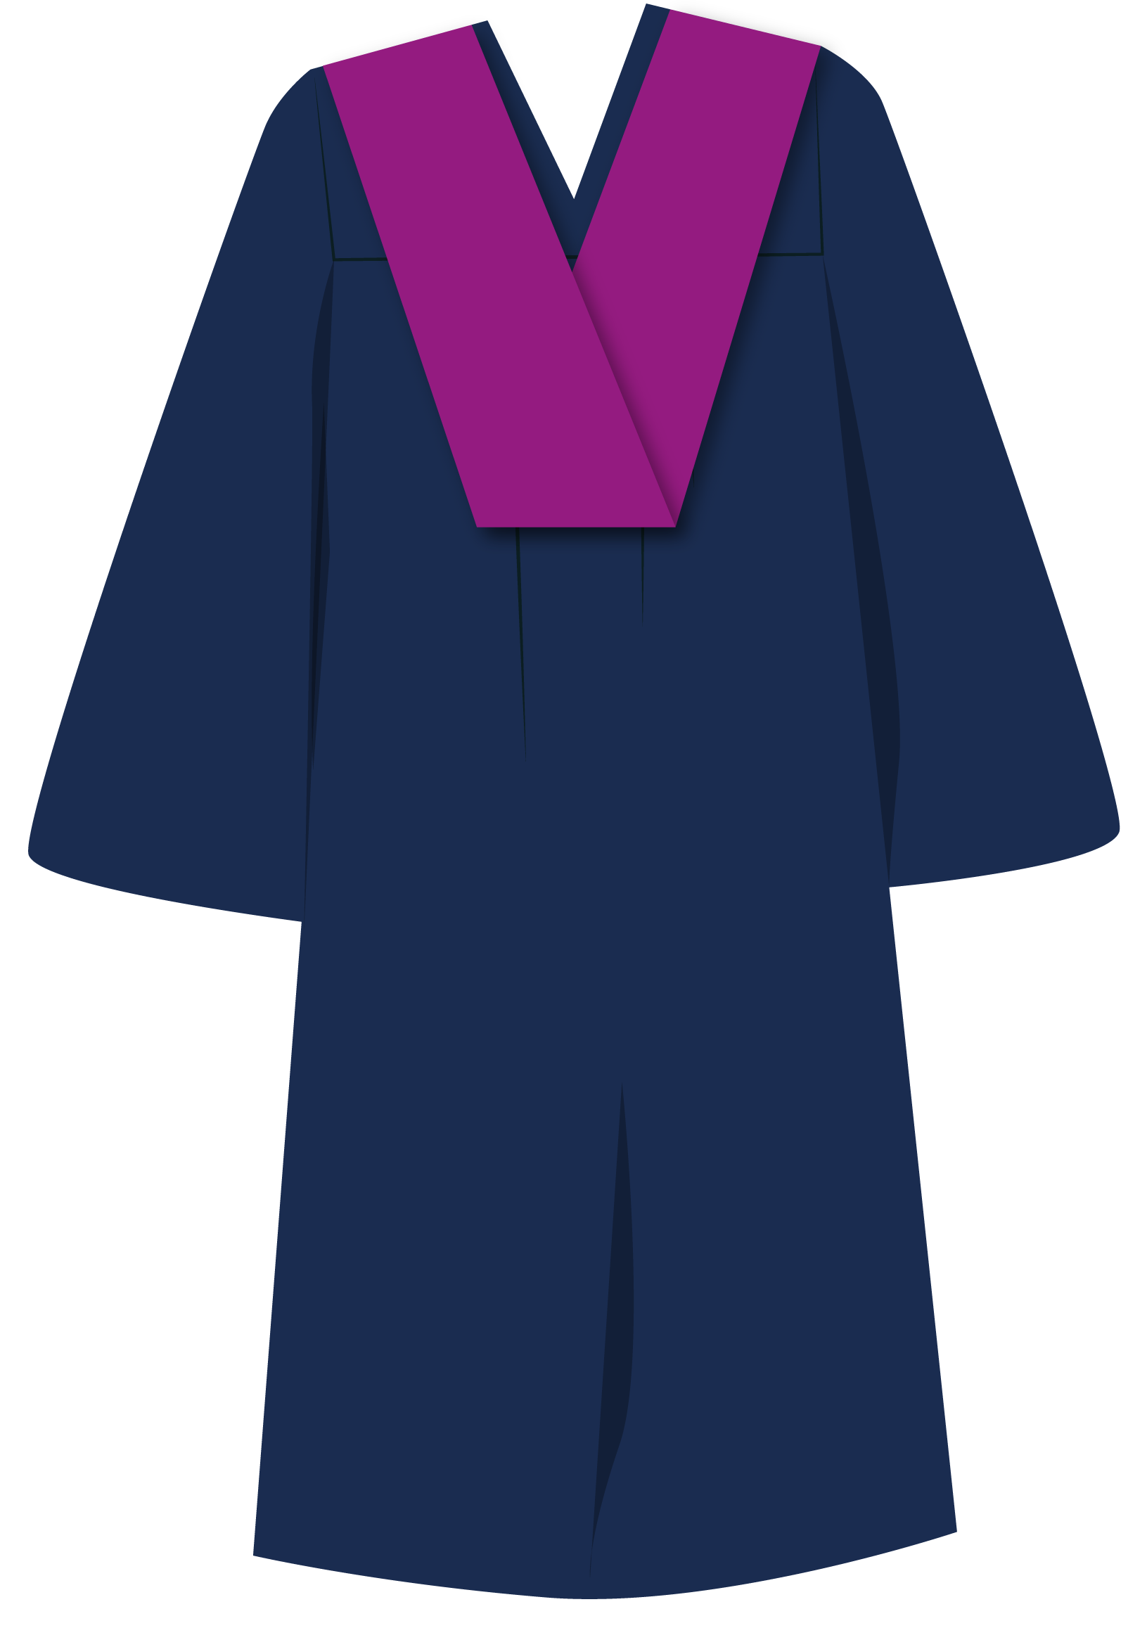
Estolas para Grado
Programa
Académico
Facultad de
Ciencias de Humanas
y Educativas
Ejemplo de una correcta implementación del logotipo en la prenda de vestir

Slide 45
Estolas para Grado
Programa
Académico
Facultad de
Ciencias e Ingeniería
Ejemplo de una correcta implementación del logotipo en la prenda de vestir

